Slide 1


Sprint Review Operacional – 10/11/2023
#IBK-RPA
Mesa de Servicio
abel.quispe@distral.com.pe
juan.lazaro@distral.com.pe
Cloud Operation Center
Innovación y Transformación DIgital

Slide 2
Agenda
1
4
Inventario ARPIs
Facturación
2
5
Indicadores
Incidencias/Requerimientos
3
Reportes de Operación

Slide 3
Inventario ARPIs
Cuenta: interbankpe-rpaprd

Slide 4

#Indicadores
Ambiente de Producción
Periodo: 01/11/2023 – 10/11/2023
100%
Disponibildiad
100 Mbit/s Tráfico
Ancho de Banda
$ 2 596.21
Facturación
196 vCPU
392 GB RAM
22 TiB SDD

Slide 5
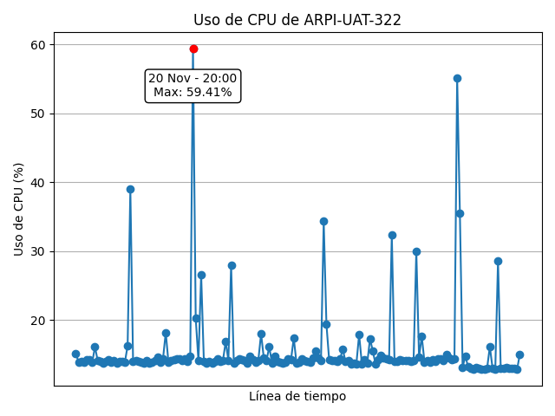
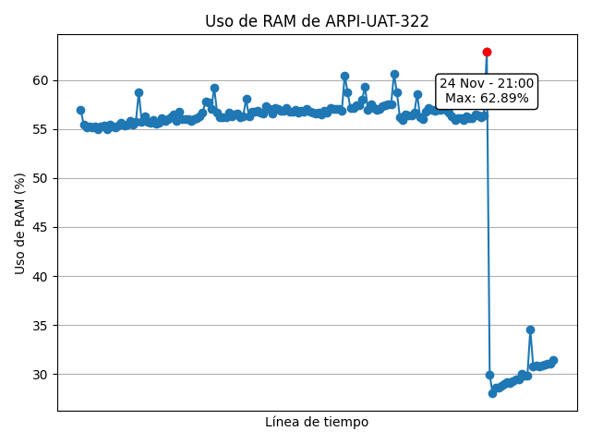
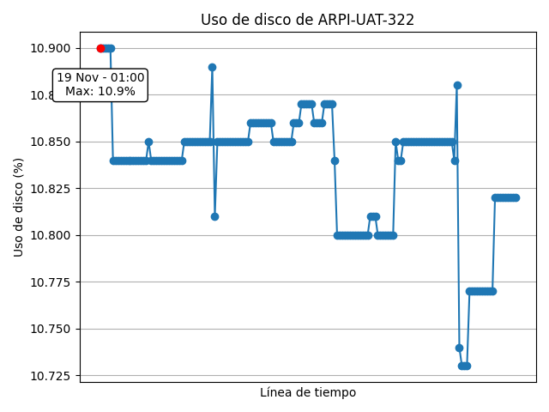
Reportes de operación
Terminal: ARPI-UAT-322

Slide 6
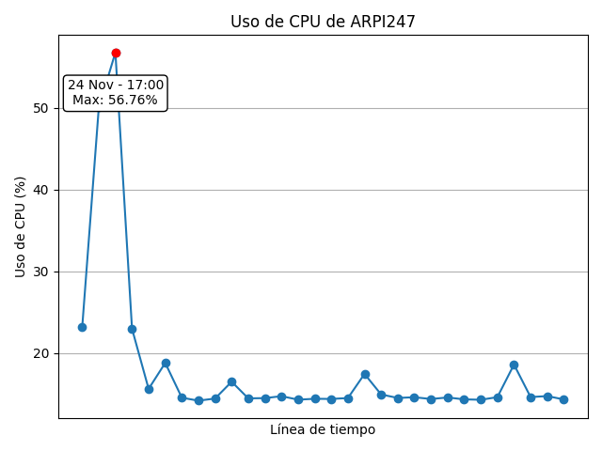
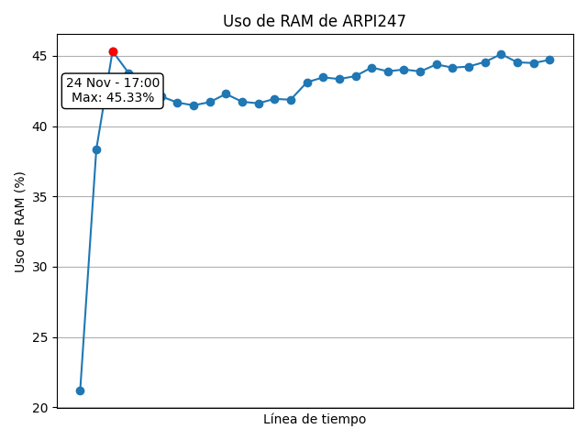
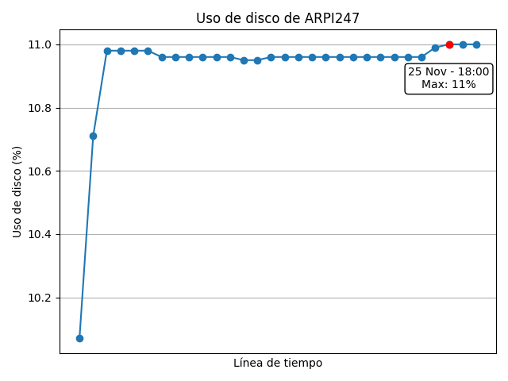
Reportes de operación
Terminal: ARPI247

Slide 7
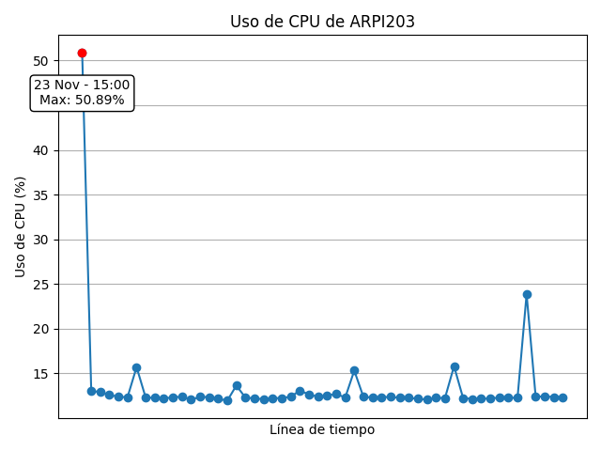
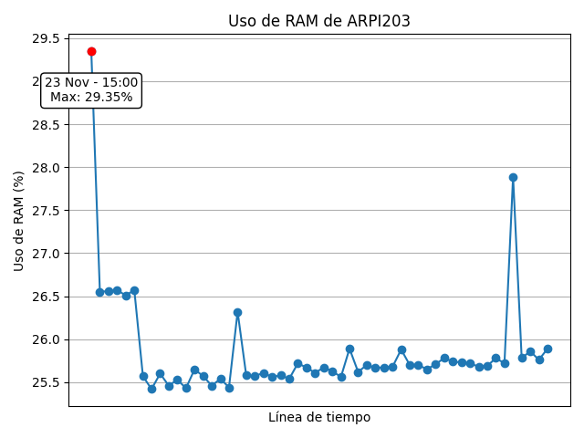
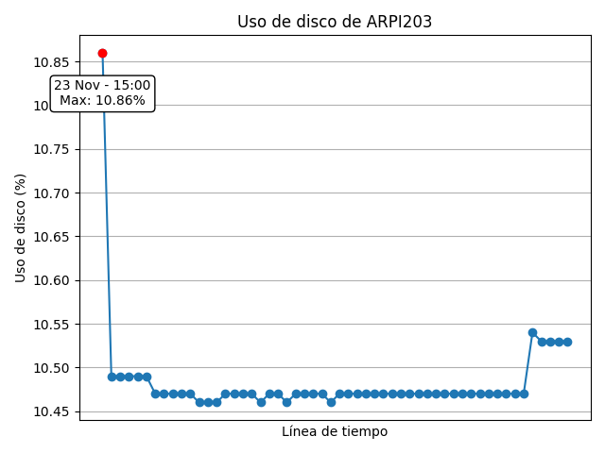
Reportes de operación
Terminal: ARPI203

Slide 8
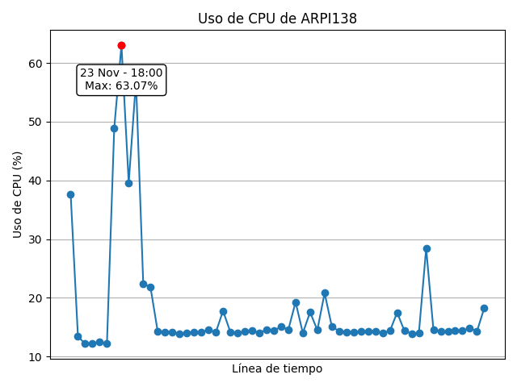
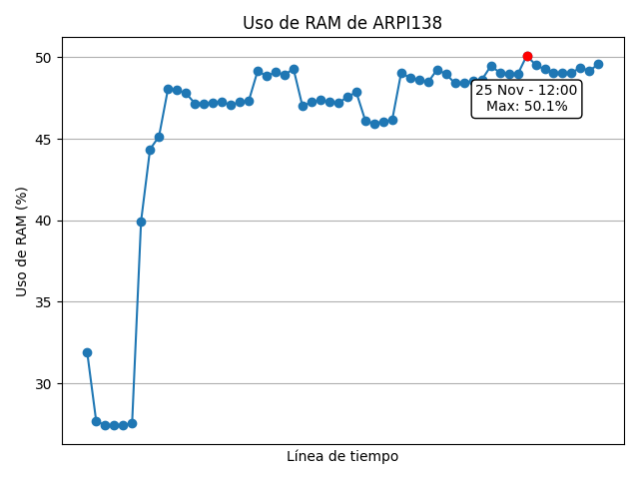
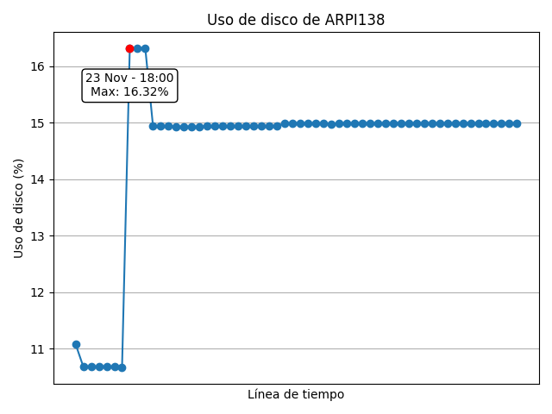
Reportes de operación
Terminal: ARPI138

Slide 9
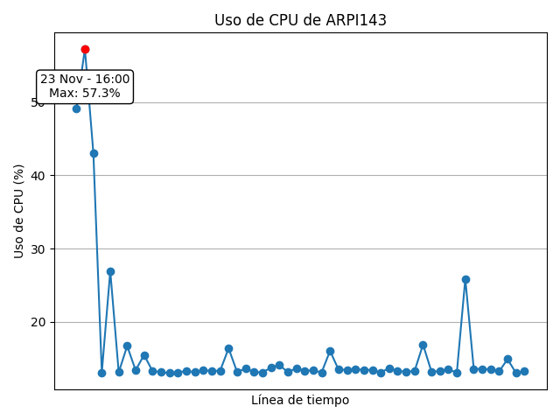
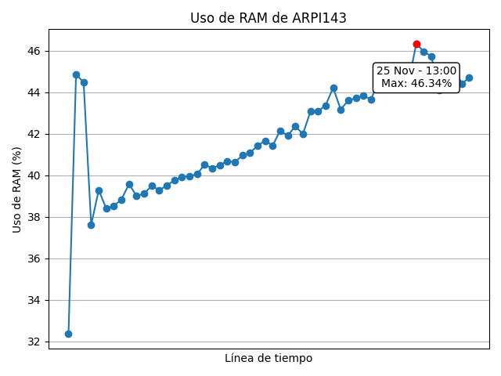
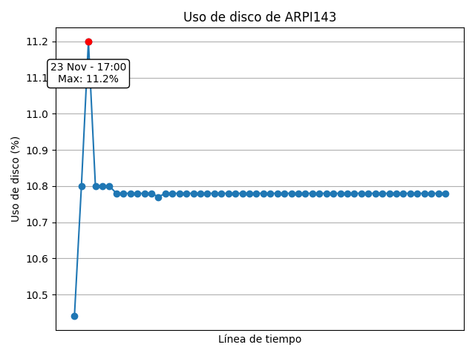
Reportes de operación
Terminal: ARPI143

Slide 10
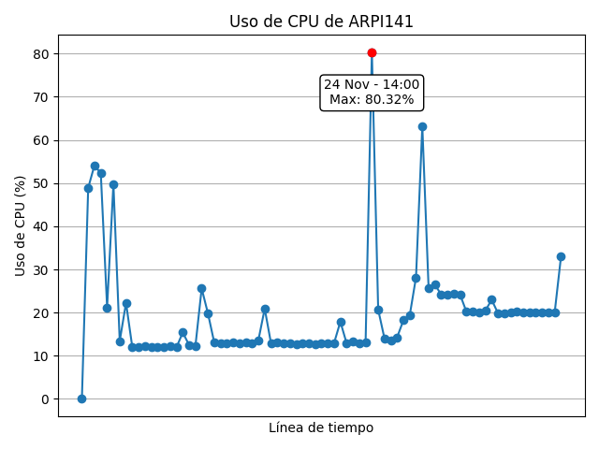
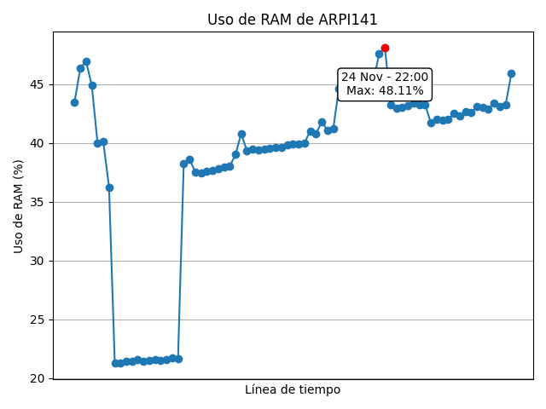
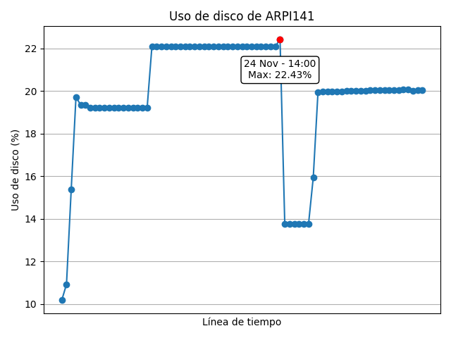
Reportes de operación
Terminal: ARPI141

Slide 11
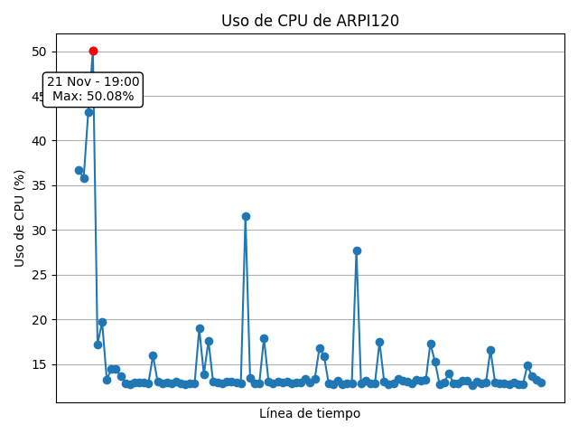
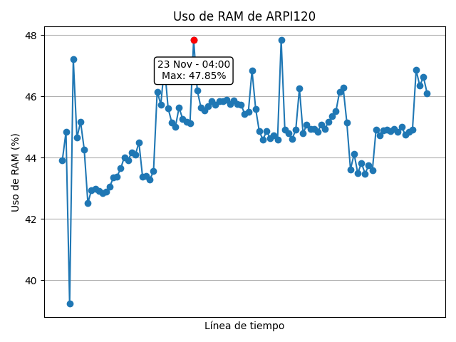
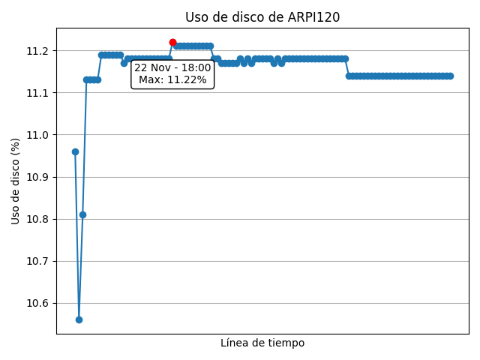
Reportes de operación
Terminal: ARPI120

Slide 12
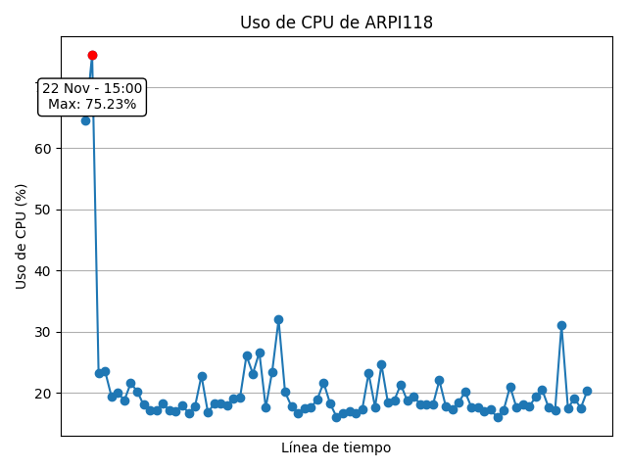
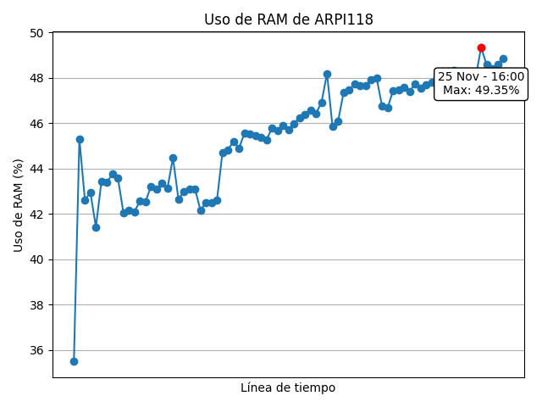
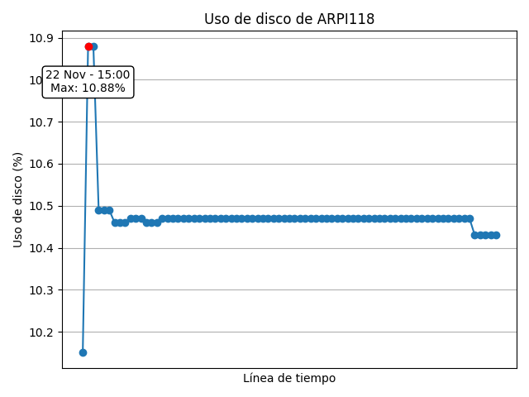
Reportes de operación
Terminal: ARPI118

Slide 13
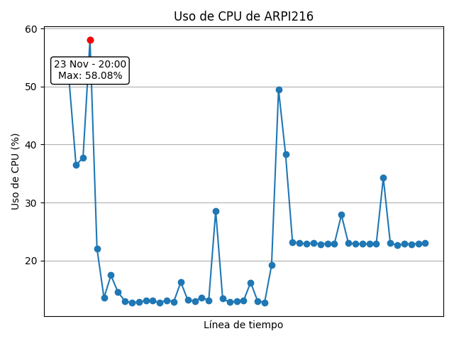
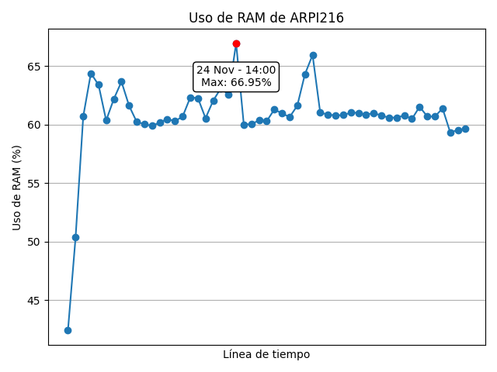
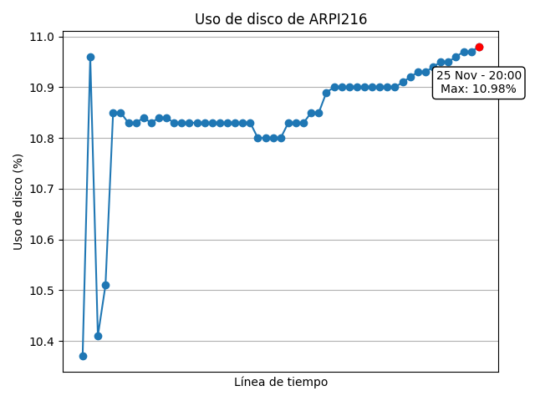
Reportes de operación
Terminal: ARPI216

Slide 14
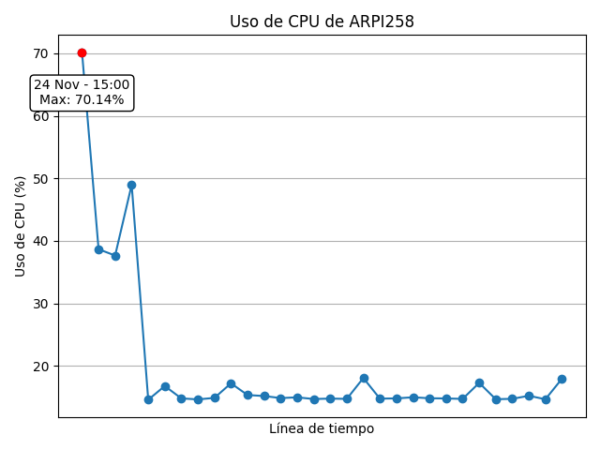
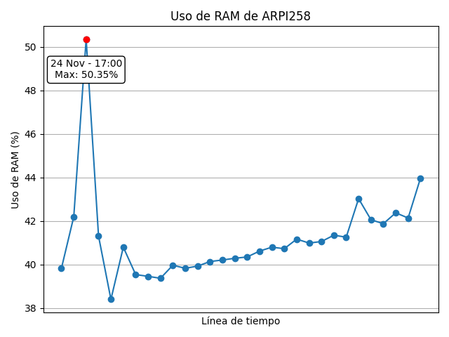
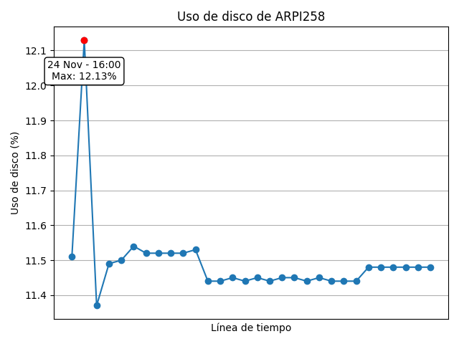
Reportes de operación
Terminal: ARPI258

Slide 15
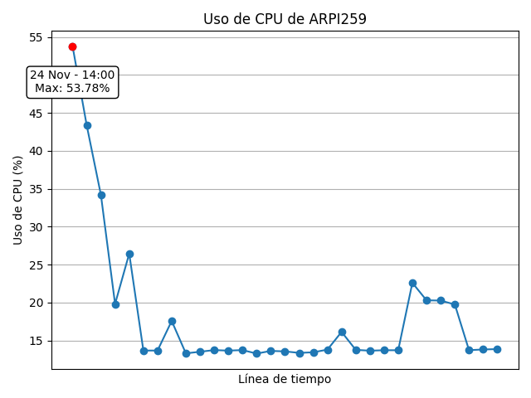
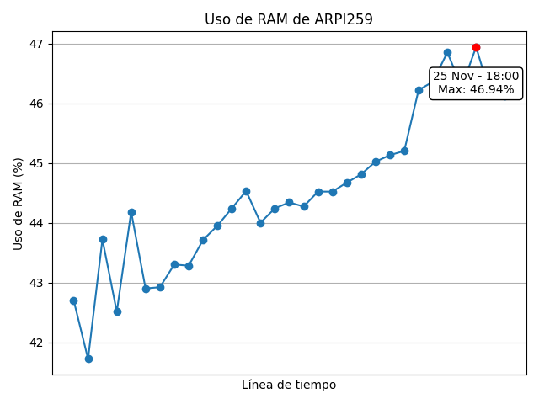
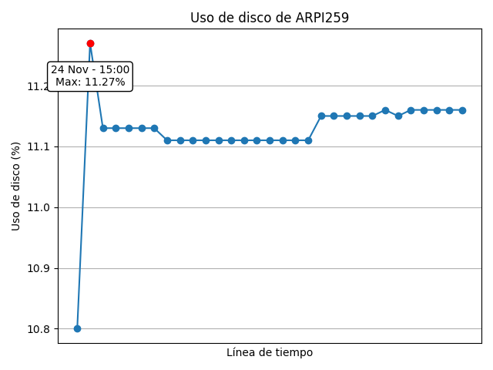
Reportes de operación
Terminal: ARPI259

Slide 16
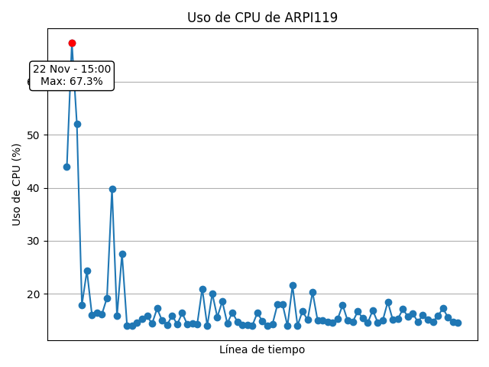
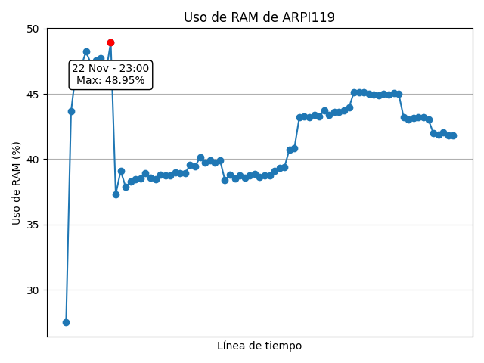
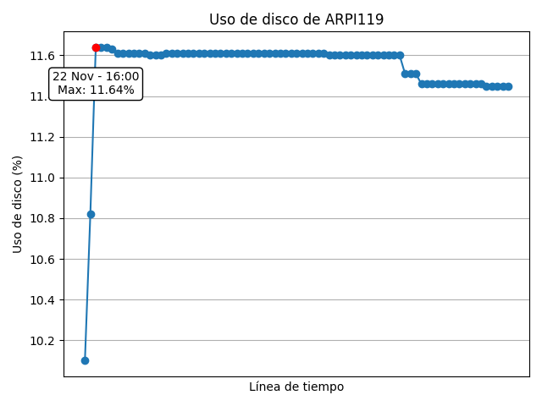
Reportes de operación
Terminal: ARPI119

Slide 17
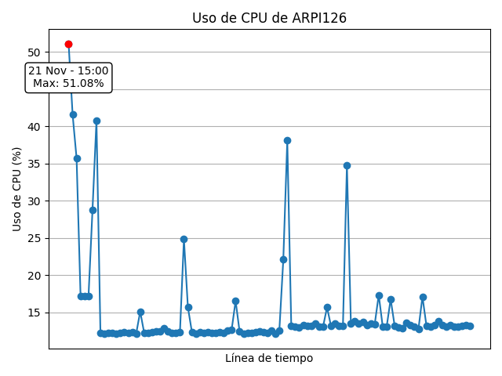
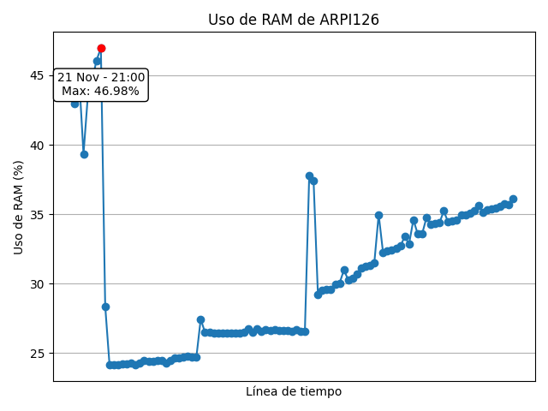
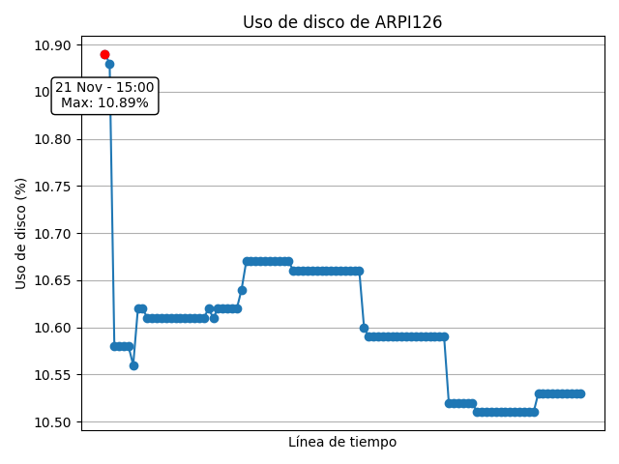
Reportes de operación
Terminal: ARPI126

Slide 18
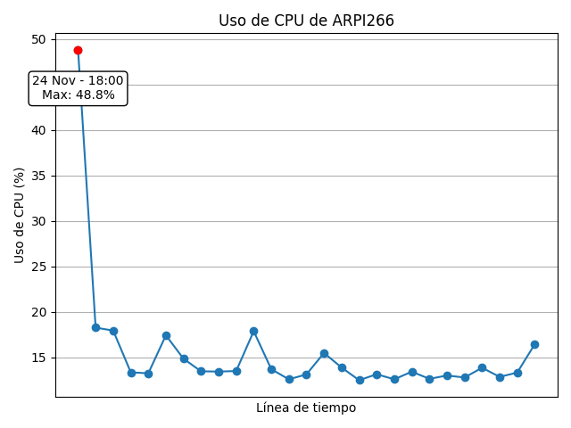
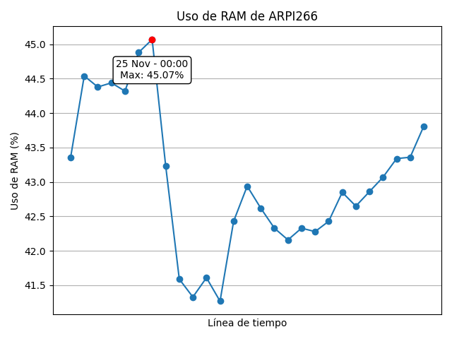
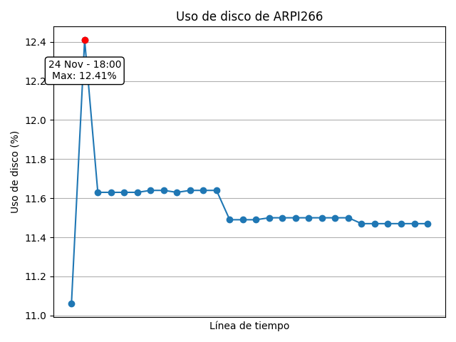
Reportes de operación
Terminal: ARPI266

Slide 19
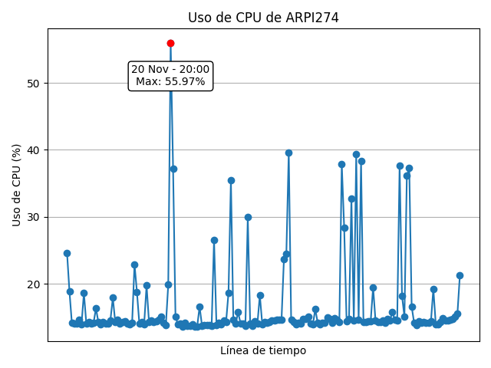
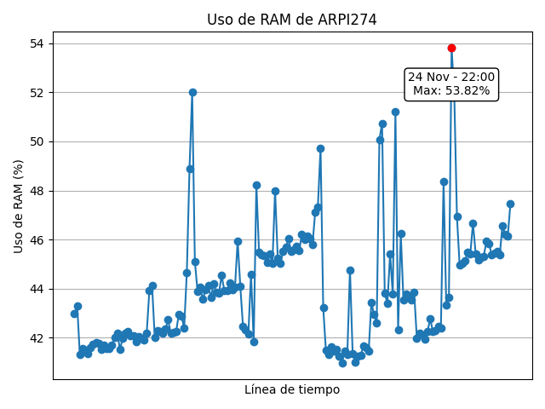
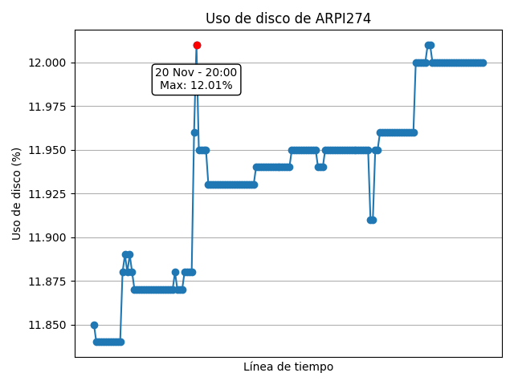
Reportes de operación
Terminal: ARPI274

Slide 20
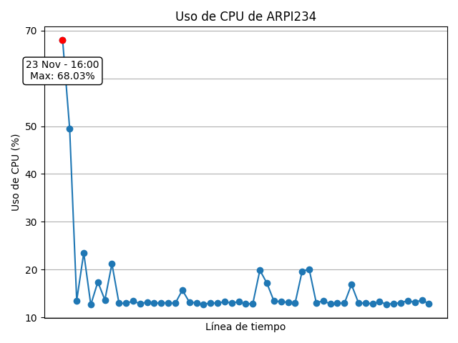
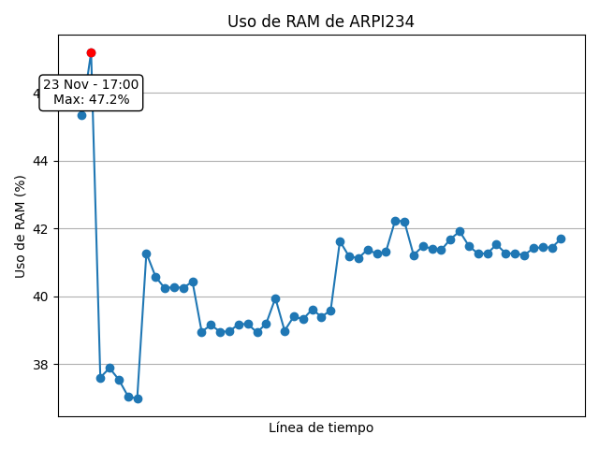
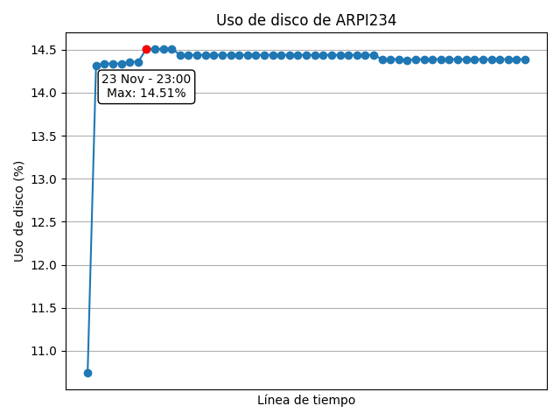
Reportes de operación
Terminal: ARPI234

Slide 21
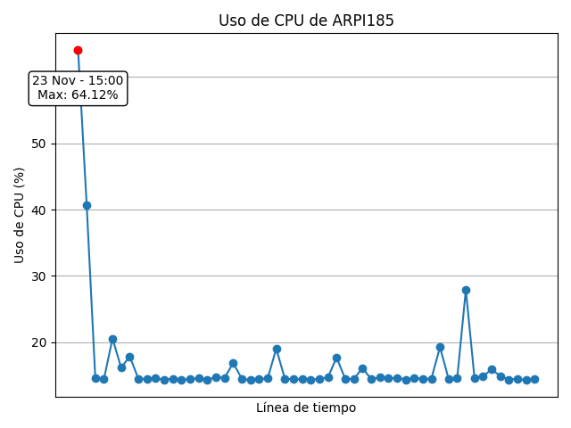
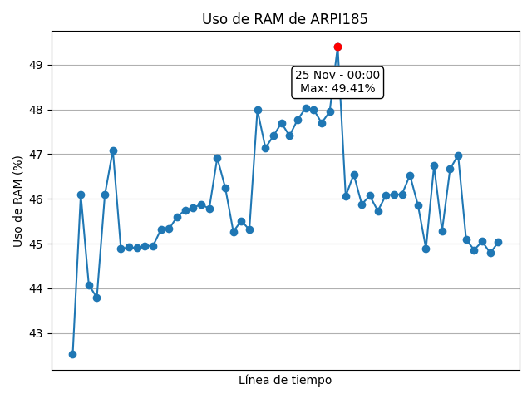

Reportes de operación
Terminal: ARPI185

Slide 22



Reportes de operación
Terminal: ARPI177

Slide 23



Reportes de operación
Terminal: ARPI092

Slide 24



Reportes de operación
Terminal: ARPI101

Slide 25



Reportes de operación
Terminal: ARPI046

Slide 26



Reportes de operación
Terminal: ARPI093

Slide 27



Reportes de operación
Terminal: ARPI281

Slide 28



Reportes de operación
Terminal: ARPI286

Slide 29



Reportes de operación
Terminal: ARPI188

Slide 30



Reportes de operación
Terminal: ARPI168

Slide 31



Reportes de operación
Terminal: ARPI190

Slide 32



Reportes de operación
Terminal: ARPI217

Slide 33



Reportes de operación
Terminal: ARPI221

Slide 34



Reportes de operación
Terminal: ARPI227

Slide 35



Reportes de operación
Terminal: ARPI229

Slide 36



Reportes de operación
Terminal: ARPI248

Slide 37



Reportes de operación
Terminal: ARPI085-B

Slide 38



Reportes de operación
Terminal: ARPI077

Slide 39



Reportes de operación
Terminal: ARPI065

Slide 40



Reportes de operación
Terminal: ARPI060-A

Slide 41



Reportes de operación
Terminal: ARPI267

Slide 42



Reportes de operación
Terminal: ARPI059

Slide 43



Reportes de operación
Terminal: ARPI043-AB

Slide 44



Reportes de operación
Terminal: ARPI235

Slide 45



Reportes de operación
Terminal: ARPI021-2

Slide 46



Reportes de operación
Terminal: ARPI001-2

Slide 47



Reportes de operación
Terminal: ARPI001-1

Slide 48



Reportes de operación
Terminal: ARPI025.ABC

Slide 49



Reportes de operación
Terminal: ARPI020

Slide 50



Reportes de operación
Terminal: ARPI024.4

Slide 51



Reportes de operación
Terminal: ARPI051

Slide 52



Reportes de operación
Terminal: ARPI183

Slide 53



Reportes de operación
Terminal: ARPI186

Slide 54



Reportes de operación
Terminal: ARPI062.2

Slide 55



Reportes de operación
Terminal: ARPI204

Slide 56

Reportes de operación
Terminal: ARPI021

Slide 57



Reportes de operación
Terminal: ARPI161

Slide 58



Reportes de operación
Terminal: ARPI074-ARPI078

Slide 59



Reportes de operación
Terminal: ARPI067

Slide 60



Reportes de operación
Terminal: ARPI181

Slide 61



Reportes de operación
Terminal: ARPI110.BC

Slide 62



Reportes de operación
Terminal: ARPI202

Slide 63



Reportes de operación
Terminal: ARPI098

Slide 64



Reportes de operación
Terminal: ARPI232-ARPI233

Slide 65



Reportes de operación
Terminal: ARPI062.1

Slide 66



Reportes de operación
Terminal: ecs-qemu-Converter

Slide 67



Reportes de operación
Terminal: ARPI230

Slide 68



Reportes de operación
Terminal: ARPI035

Slide 69
Facturación
#IBK
Cuenta: interbankpe-rpaprd
$ 2 596.21 + IGV
RPA PRD

Slide 70


Conclusiones

Slide 71
GRACIAS
AV. LA ENCALADA NRO. 1420 INT. 902 URB. LIMA - SANTIAGO DE SURCO
Teléfono
Correo
+51 980668826
jaylli.arteaga@distral.com.pe
Website
distral.com.pe

